Slide 1
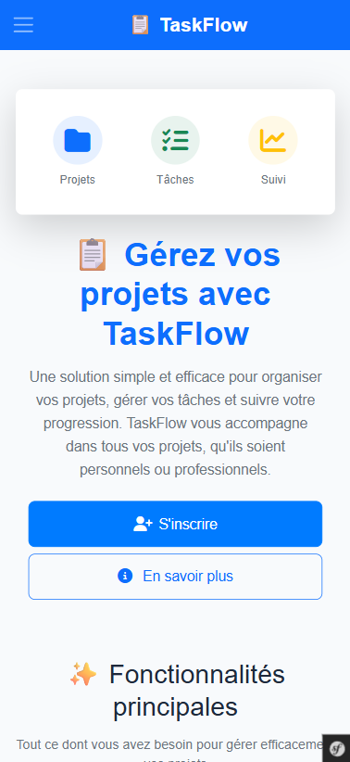
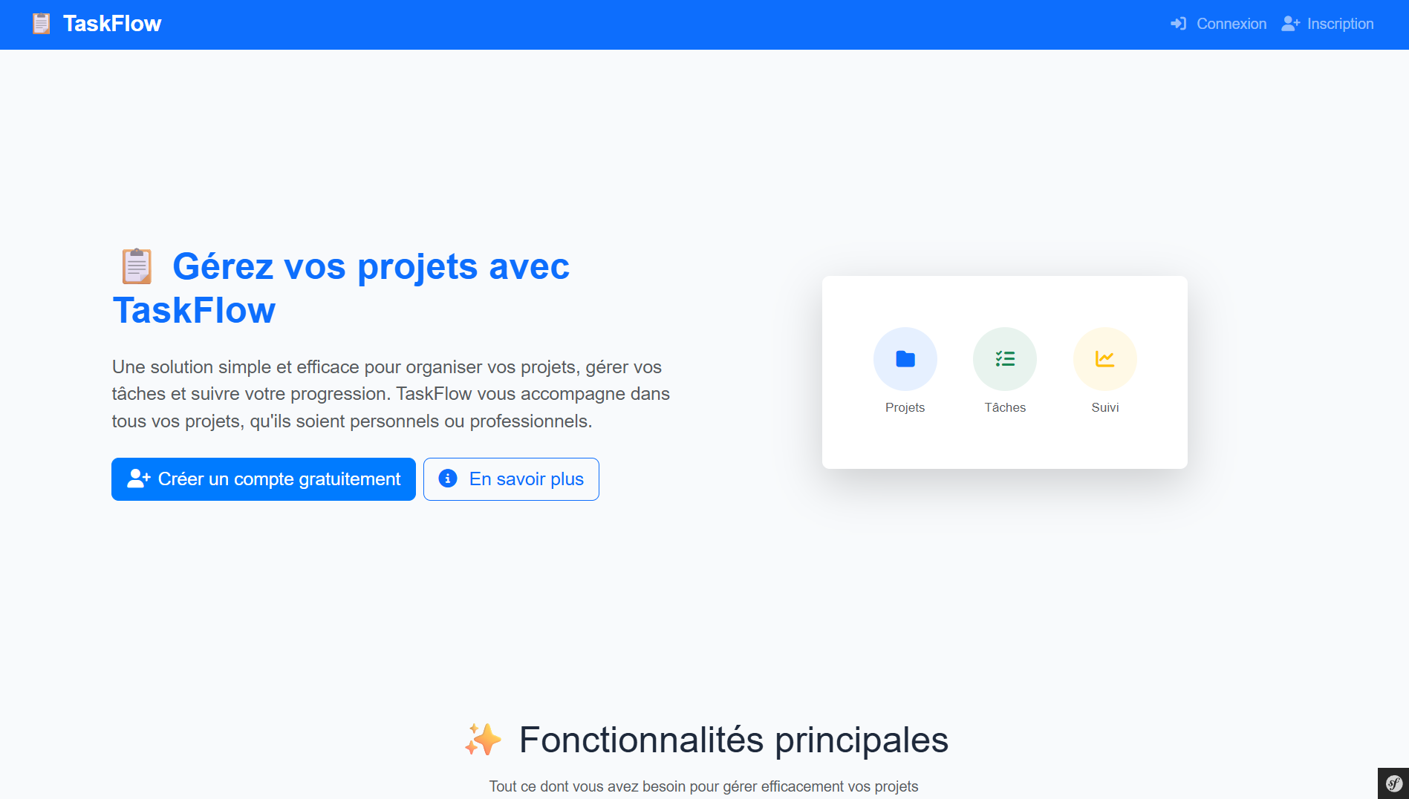
TASKFLOW Gestionnaire de Tâches Collaboratif

Slide 2
Sommaire
● Introduction à la gestion de tâches collaboratif
● Contexte et besoin utilisateur
● Architecture globale de l'application
● Modèle de données
● Fonctionnalités clés (Partie 1)
● Fonctionnalités clés (Partie 2)
● Suivi et collaboration en temps réel
● Sécurité et gestion des utilisateurs
● Défis techniques et solutions
● Conclusion et perspectives

Slide 3
Introduction à la gestion de tâches collaboratif
Définition de la gestion de tâches collaboratif
Importance dans un environnement professionnel
Objectifs de l'application Symfony proposée
Notes:
1 - La gestion de tâches collaboratif désigne un système ou une plateforme permettant à plusieurs utilisateurs de planifier, suivre, et réaliser des tâches en équipe. Elle facilite la coordination, la communication et le partage d’informations pour assurer la réussite collective d’un projet.
2 - Dans un contexte professionnel, cette gestion favorise la transparence, la responsabilisation des membres, et une meilleure organisation. Elle permet également d’optimiser le temps, de réduire les erreurs, et d’assurer la conformité aux délais et aux objectifs fixés.
3 - L’objectif principal de l’application Symfony est de fournir une plateforme intuitive, sécurisée et évolutive permettant à des équipes multi-utilisateurs de gérer efficacement leurs tâches. Elle vise à renforcer la collaboration, assurer une gestion transparente, et offrir des outils pour suivre l’avancement en temps réel.

Slide 4
Contexte et besoin utilisateur
Problématiques actuelles de gestion de tâches
Exigences des utilisateurs multi-utilisateurs
Enjeux de collaboration efficace
Notes:
1 - De nombreuses entreprises rencontrent des difficultés à coordonner efficacement leurs équipes, à suivre l’état d’avancement des tâches ou à garantir une communication fluide. La fragmentation des outils, le manque d’intégration, et l’absence de visibilité en temps réel compliquent la collaboration.
2 - Les utilisateurs attendent une plateforme centralisée, accessible à tout moment, avec des fonctionnalités de gestion avancée, la possibilité de collaborer en temps réel, et des niveaux de permissions adaptés à leur rôle. La sécurité et la facilité d’utilisation restent également prioritaires.
3 - Faciliter la communication, garantir la traçabilité des actions, et permettre une gestion flexible des responsabilités sont essentiels pour permettre aux équipes de travailler de façon harmonieuse. Une solution performante doit aussi s’adapter aux évolutions rapides des projets et des équipes.

Slide 5
Architecture globale de l'application
Structure backend avec Symfony
Gestion multi-utilisateurs et permissions
Intégration avec une base de données
Notes:
1 - L’application repose sur le framework Symfony, qui offre une base solide et modulable pour développer une architecture structurée et maintenable. Symfony facilite la gestion des routes, des contrôleurs, et des services pour une logique métier claire et cohérente.
2 - Le système intègre un modèle d’authentification robuste, avec des rôles et permissions différenciés, permettant de contrôler finement l’accès aux différentes fonctionnalités et données selon le profil de chaque utilisateur.
3 - L’application exploite une base de données relationnelle, telle que MySQL, pour stocker de façon sécurisée tous les élément liés aux utilisateurs, tâches, projets et droits. La conception de la base favorise l’intégrité, la rapidité d’accès, et la flexibilité.

Slide 6
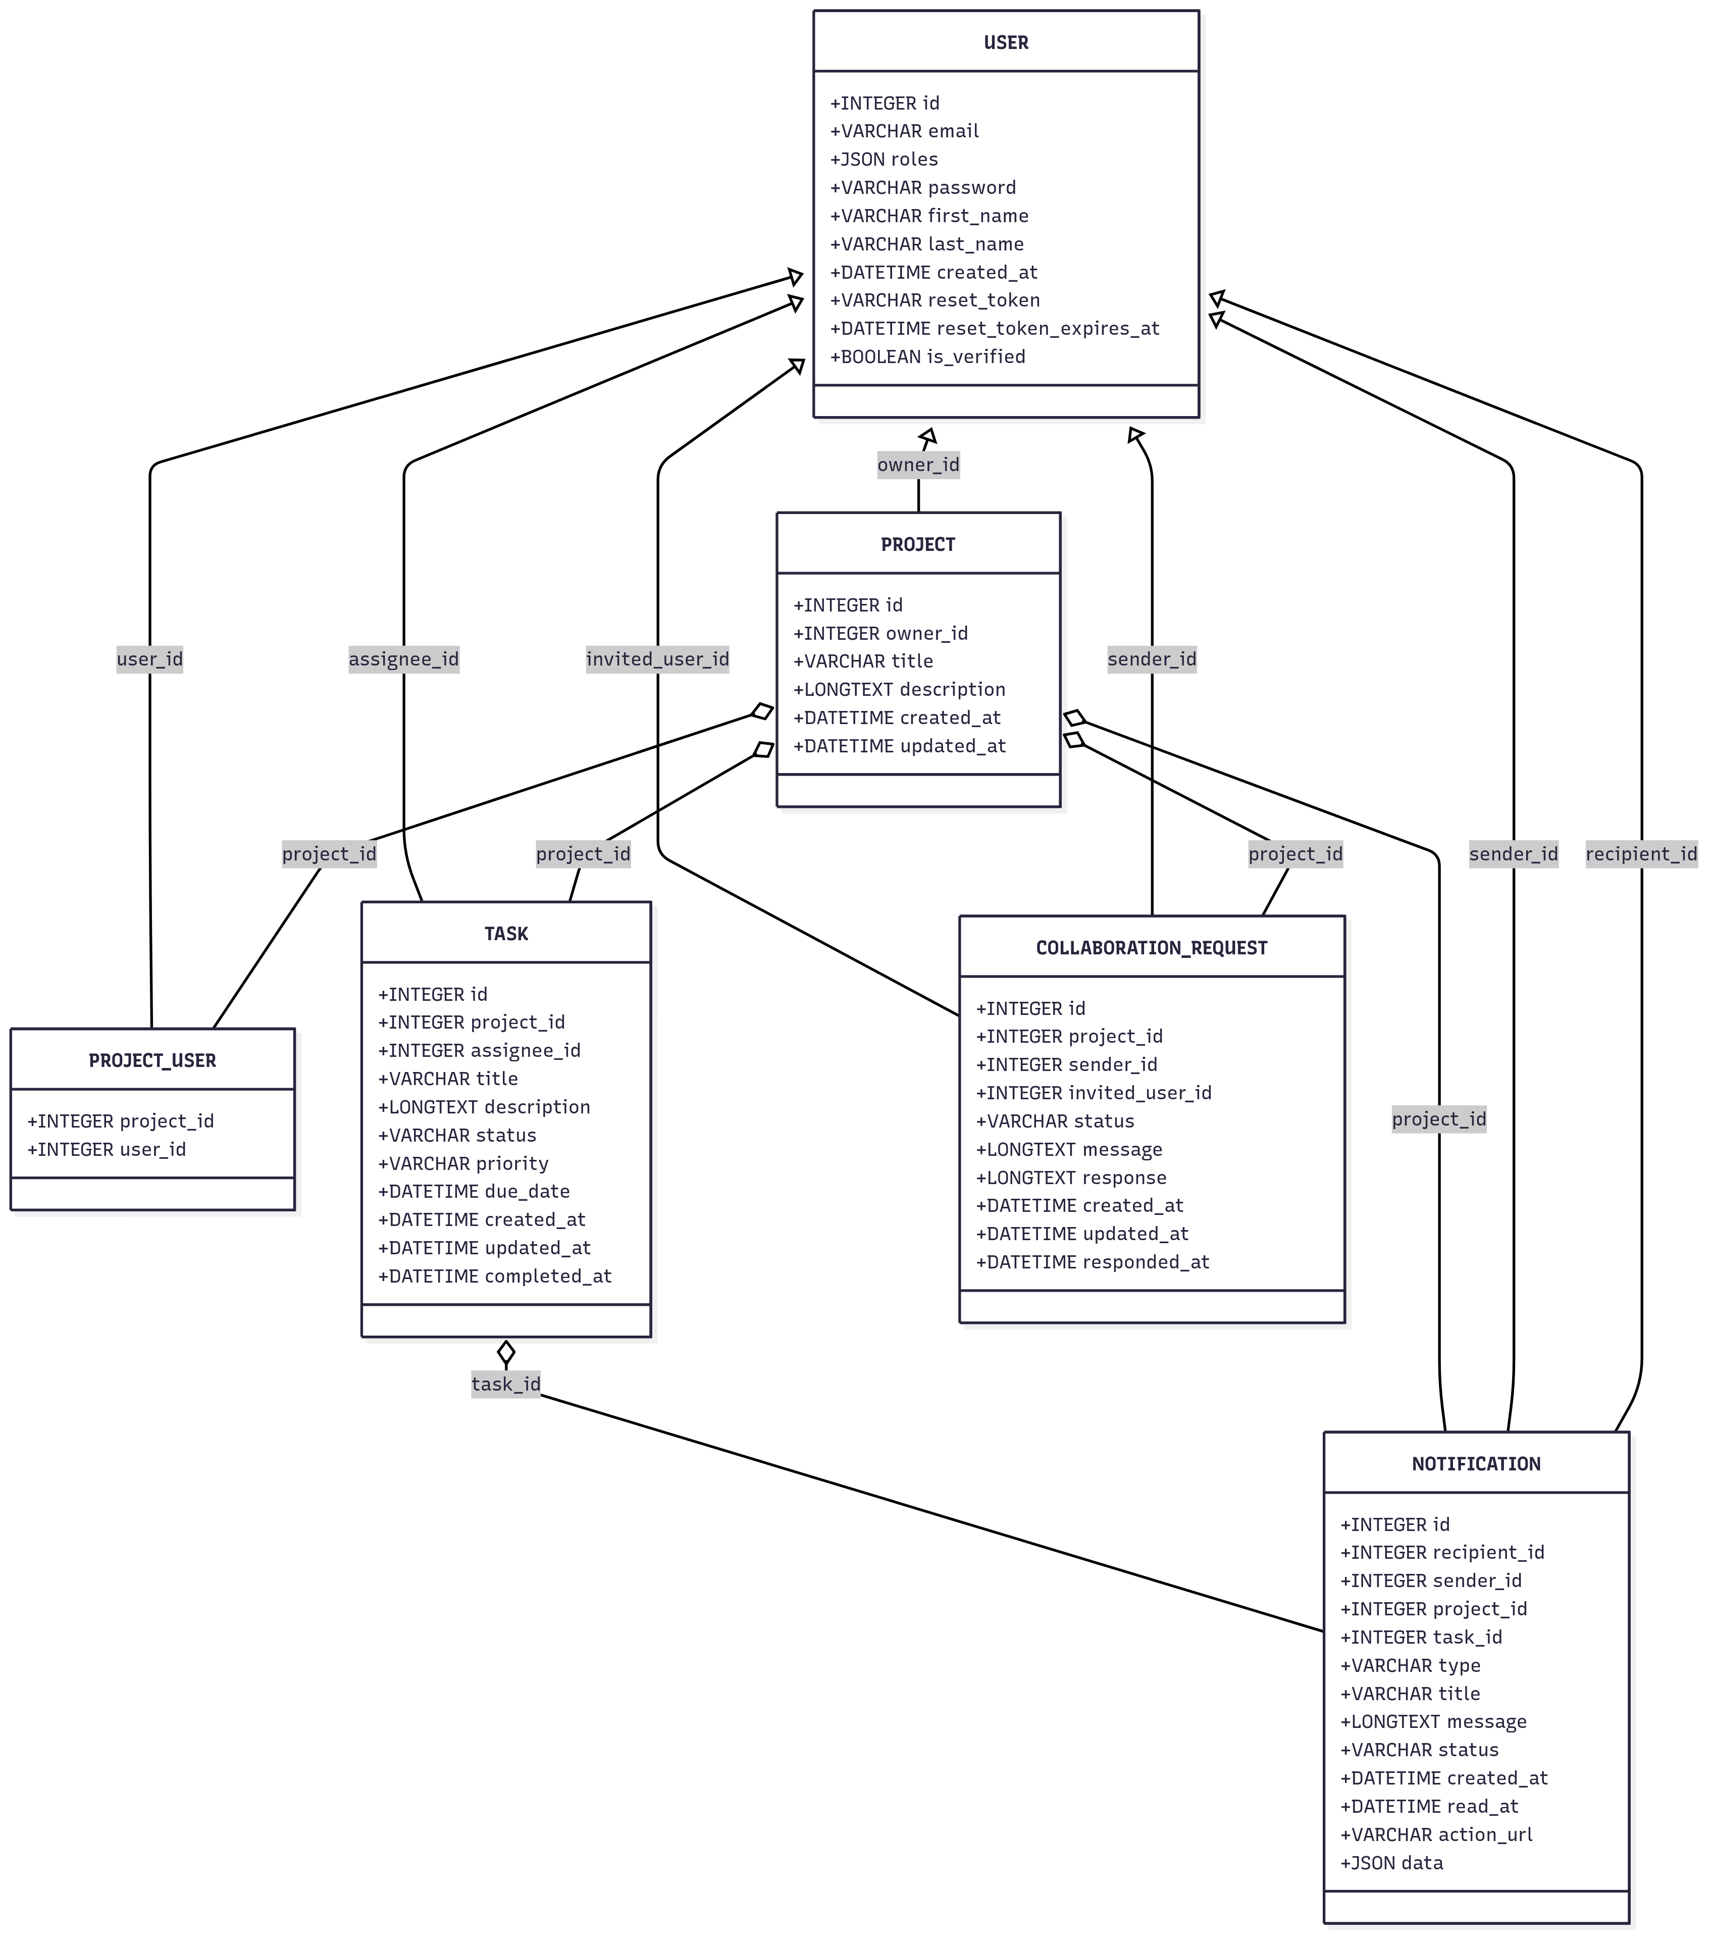
Modèle de données
Entités principales : Utilisateur, Tâche, Projet
Relations entre entités
Sécurité et contrôle d’accès
Notes:
1 - Le modèle de données repose sur trois entités fondamentales : l’utilisateur, qui représente chaque membre de l’équipe ; la tâche, qui détaille les actions à réaliser ; et le projet, pour organiser les tâches en regroupements logiques et stratégiques.
2 - Les utilisateurs peuvent appartenir à plusieurs projets et se voir attribuer plusieurs tâches. Chaque tâche est liée à un seul projet, mais peut être assignée à un ou plusieurs utilisateurs. Ces relations assurent une gestion souple et cohérente des responsabilités
3 - Le système incorpore des mécanismes avancés pour gérer la sécurité, notamment via des contrôles d’accès basés sur les rôles (RBAC), garantissant que chaque utilisateur ne puisse accéder qu’aux données et fonctionnalités correspondant à son niveau de droits.

Slide 7
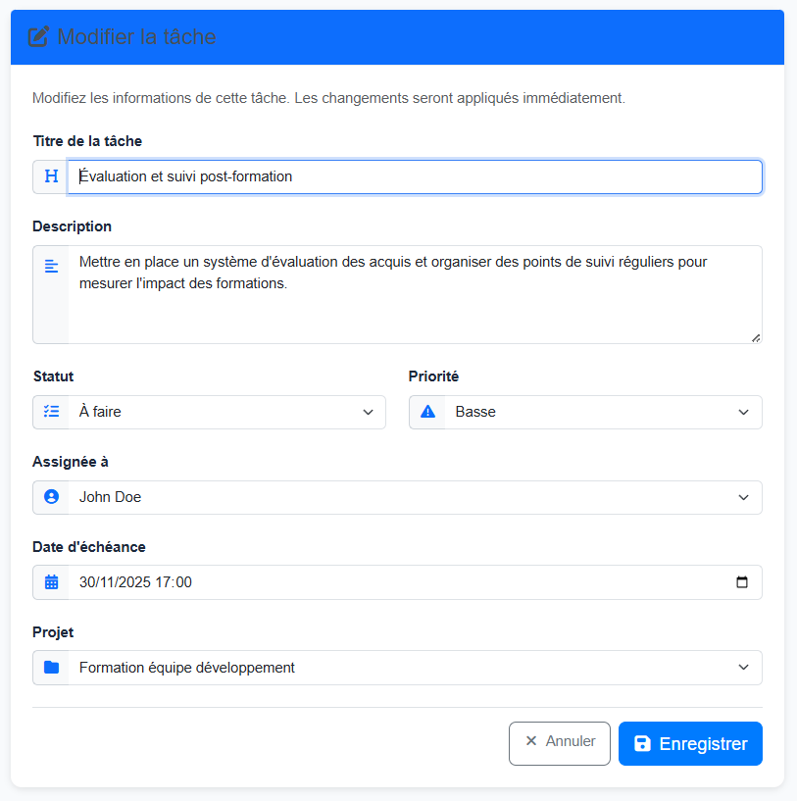
Fonctionnalités clés (Partie 1)
Création et gestion de tâches
Attribution de tâches aux utilisateurs
Définition de délais et priorités
Notes:
1 - Les utilisateurs peuvent facilement créer de nouvelles tâches, leur attribuer des détails précis, fixer des échéances, et suivre leur progression. La gestion permet aussi de modifier ou supprimer des tâches si nécessaire.
2 - L’application permet d’assigner chaque tâche à un ou plusieurs utilisateurs, favorisant une distribution claire des responsabilités. Des notifications automatiques notifient les membres concernés des nouvelles attributions ou des modifications
3 - Pour assurer une organisation efficace, chaque tâche peut se voir attribuer une date limite ainsi qu’une priorité, facilitant la planification et la différenciation des actions selon leur urgence ou importance.

Slide 8
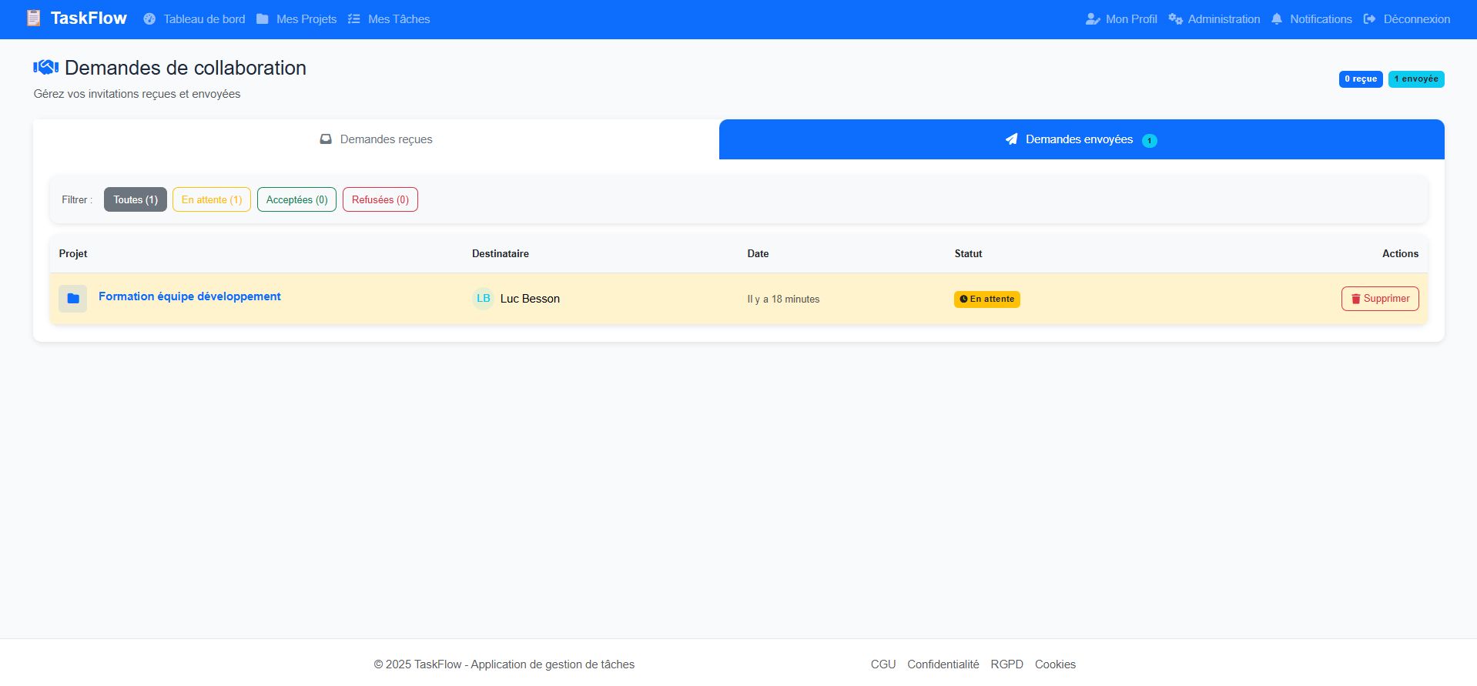
Fonctionnalités clés (Partie 2)
Vue d’ensemble des projets
Filtrage et recherche de tâches
Notifications et alertes
Notes:
1 - L’interface offre une vue globale permettant aux utilisateurs de visualiser tous les projets en cours, d’accéder rapidement aux tâches associées, et de suivre l’état d’avancement global de chaque projet.
2 - Pour gagner en efficacité, l’application intègre des fonctionnalités avancées de filtrage et de recherche, permettant de retrouver rapidement une tâche spécifique selon plusieurs critères (priorité, statut).
3 - Un système de notifications en temps réel informe les utilisateurs des changements importants, échéances proches ou nouvelles assignations, améliorant la réactivité et la collaboration.

Slide 9
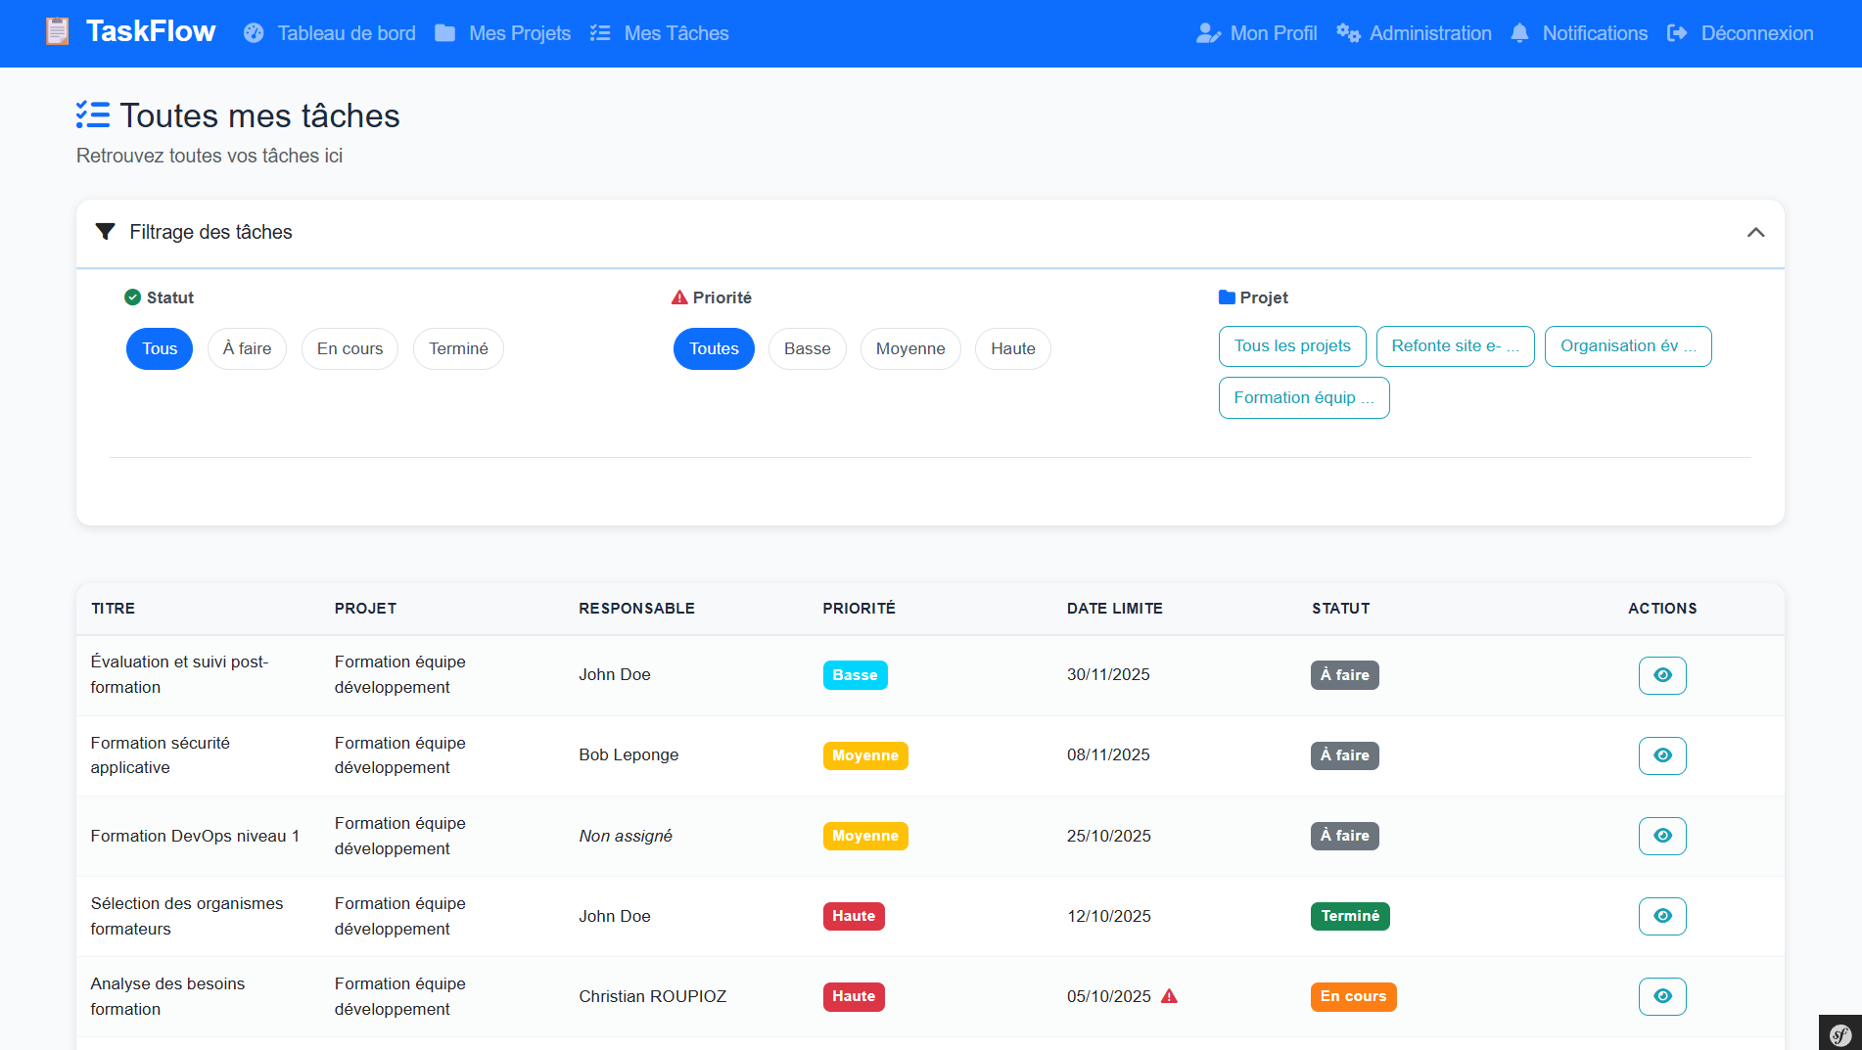

Slide 10
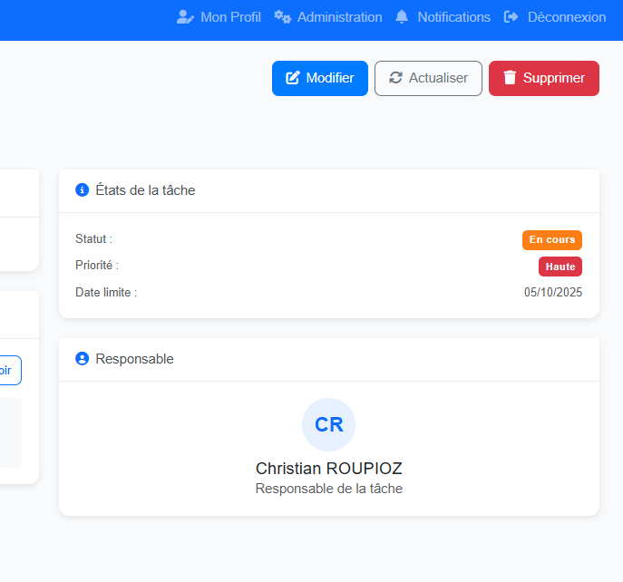

Suivi et collaboration en temps réel
Mise à jour en temps réel des tâches
Historique des modifications
.
Notes:
1 - Grâce à une communication instantanée, chaque modification apportée à une tâche se reflète immédiatement pour tous les membres concernés, permettant un suivi précis et dynamique du projet
2 - Toutes les actions effectuées sur les tâches ou projets sont enregistrées dans un historique, offrant une traçabilité complète pour l’analyse ultérieure ou la résolution de conflits éventuels.

Slide 11
Sécurité et gestion des utilisateurs
Authentification et gestion des sessions
Rôles et permissions
Protection des données sensibles
Notes:
1-Le système utilise des méthodes d’authentification sécurisées telles que Hashage moderne des mots de passe (Bcrypt), Protection CSRF avec token, vérification d'email, tokens temporaires pour réinitialisation, contrôle d'accès granulaire via Voters garantissant que chaque séance est protégée, et que seul le personnel autorisé peut accéder à l’application.
2-Les rôles prédéfinis (admin, propriétaire du projet, collaborateur sur le projet, responsable d’une tâche, utilisateur standard) permettent de contrôler finement les droits d’accès, pour préserver la confidentialité et prévenir toute modification non autorisée.
3-Les données personnelles et professionnelles sont cryptées, et l’application respecte les normes de sécurité en vigueur pour assurer la confidentialité des informations sensibles.

Slide 12
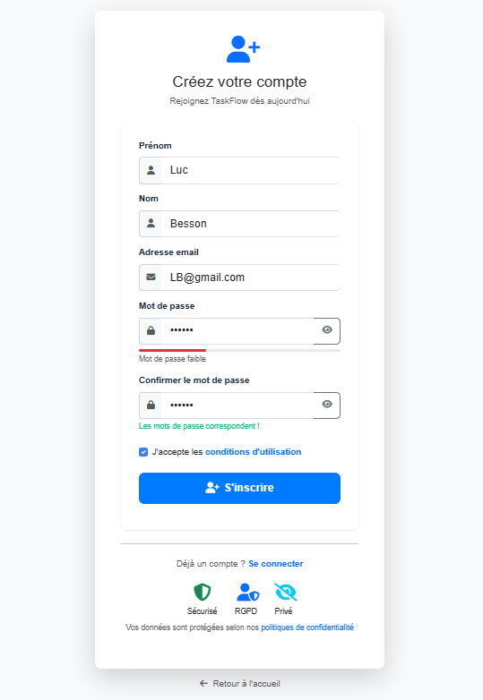
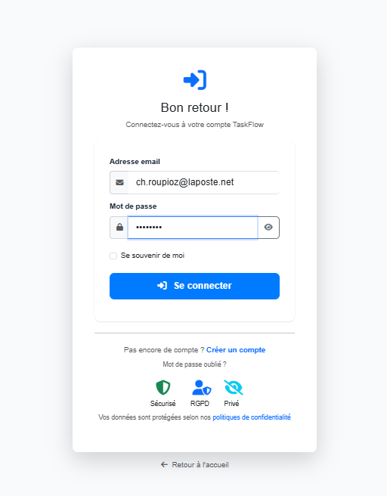

Slide 13
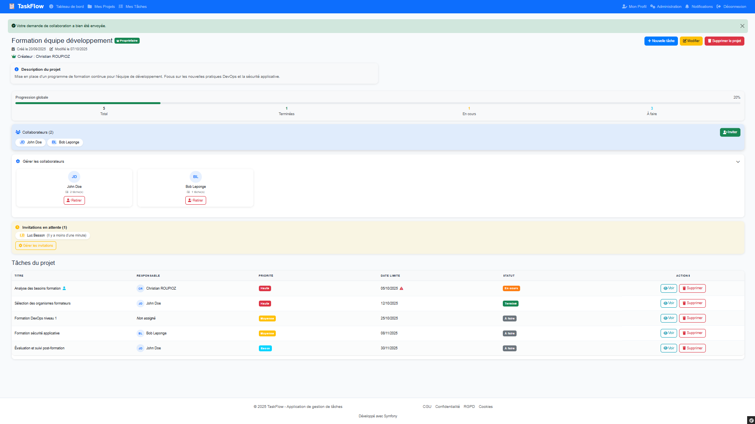

Slide 14
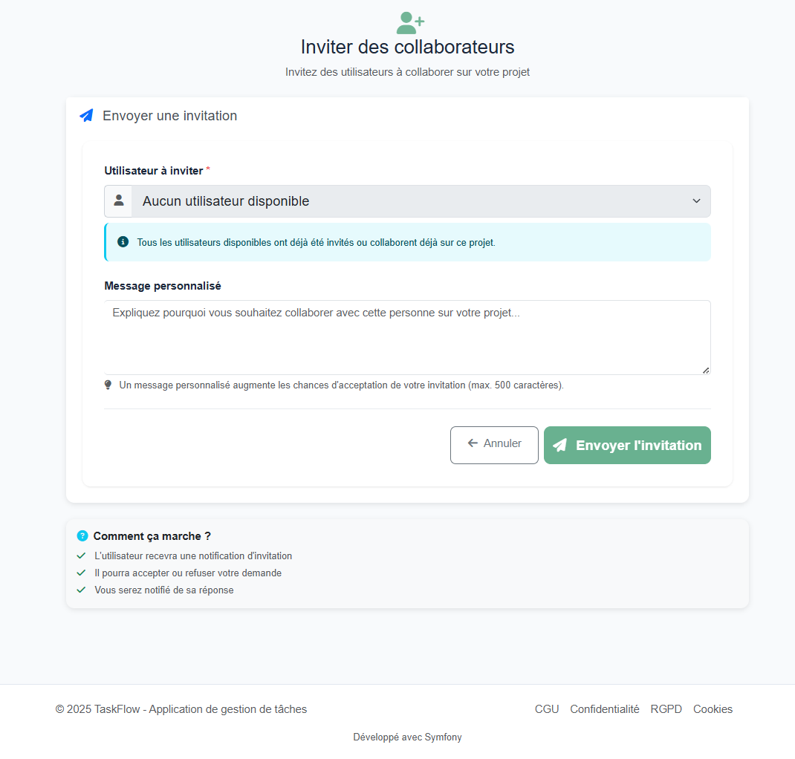
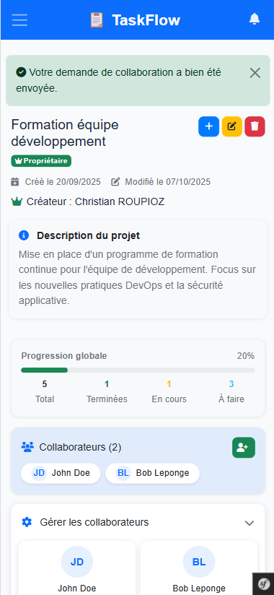

Slide 15
Défis techniques et solutions
Protection anti-cache pour pages sensibles
: #[Route('/login', name: 'app_login')]
public function login(AuthenticationUtils $authenticationUtils): Response
{
if ($this->getUser()) {
return $this->redirectToRoute('app_dashboard');
}
$error = $authenticationUtils->getLastAuthenticationError();
$response = $this->render('auth/login.html.twig', [
'last_username' => '',
'error' => $error,
]);
$response->headers->set('Cache-Control', 'no-cache, no-store, must-revalidate');
$response->headers->set('Pragma', 'no-cache');
$response->headers->set('Expires', '0');
return $response;
}
Optimisation des performances
Gestion des erreurs et fiabilité
Notes:
1 - Pour garantir une réactivité optimale, il a été privilégié un chargement asynchrone, le caching, et la gestion efficace des bases de données, même avec un nombre élevé d’utilisateurs et de tâches.
2 - Un système robuste de gestion des exceptions, des tests unitaires, et une surveillance continue assurent une haute disponibilité et une réduction significative des bugs ou défaillances.

Slide 16
Conclusion et perspectives
Résumé des fonctionnalités développées
Perspectives d’évolution de l’application
Impact potentiel sur la gestion de projets collaboratifs
Notes:
1 - C’est une conception de plateforme complète intégrant la gestion des tâches, la collaboration en temps réel, la sécurité avancée, et une interface intuitive, adaptée aux besoins des équipes modernes.
2 - Cette plateforme offre la possibilité d’intégrer des fonctionnalités d’analyse avancée, l’export des rapports, ou encore l’intégration avec d’autres outils de gestion pour renforcer encore la productivité et la coopération
3 - Ce gestionnaire de tâches collaboratif peut transformer la façon dont les équipes travaillent, en rendant la gestion plus transparente, efficace, et réactive, et en favorisant une culture de collaboration proactive et structurée.

Slide 17
That's all!
Notes:
Ne pas oublier de remercier Claude, Chat GPT, Gemini Pro, Grok sans qui rien aurait été possible !

